Slide 1
Skriving
(Abstrakt forlag 2000)
Olga Dysthe
Frøydis Hertzberg
Torlaug Løkensgår Hoel

Slide 2
.
Å skrive er en viktig læringsstrategi
Faglig skriving er en nødvendig studiekompetanse
Faglig skriving er en viktig yrkeskompetanse etter studiene

Slide 3
.
Skriving er det viktigste verktøyet for å tenke, og det er derfor viktig å skrive for å lære faget

Slide 4
viktig
Å være kritisk
Strukturere teksten logisk
Å utvikle problemstilling
Å utvikle argumentasjon
Å underbygge argument
Å binde sammen teori og empiri
Å bruke korrekt terminologi
Å bruke primærtekster
Å bruke sitat
Å dokumentere kilder
Å tolke materiale – dra en konklusjon

Slide 5
Práce má být svědectvím o tom, že ovládáte:
å være analytisk
å strukturere teksten logisk
å utvikle en sentral problemstilling
å utvikle argumentasjon
å underbygge argument
å binde sammen teori og empiri
å dra en konklusjon
å bruke korrekt terminologi
å bruke sitat
å dokumentere kilder
å tolke materiale

Slide 6
Co není diplomová práce
Slovník
Učebnice/cvičebnice
Heslo v lexikonu
Recenze
Esej
Popularizační text
Internetové stránky
Můžete však psát o historii žánru (např. um. recenze).
Nebo srovnávat učebnice z různých zemí a dob
Nebo o tom, jak a za jakými účelem tvořit internetové stránky…

Slide 7
Bruk disse ord
Forfatteren/forskeren:
Påstår
Fokuserer på
Framhever
Observerte at
Hevder at
Viser at
Beviser at

Slide 8
deler
Forord – fakta og motivasjoner
Innledning – første presentasjon av tema, material, problemstilling, hypotese.
Situasjon. Hvem har allerede skrevet om tema? Hva skal bli unikt med din tekst?
Problem. Ulike argumentasjoner (systemer). Diskusjon. Drøfting. Ev. ta stilling ut fra forskningen din
Løsning/interessante funn, begrensninger, evaluering, sammendrag

Slide 9
Språkhandlinger, fremstillingsformer
Analysere, argumentere, begrunne, beskrive, definere, tolke, prioritere, parafrasere, reflektere, resonnere, vurdere, velge, undersøke, relatere, diskutere, kategorisere
Agitere, bekjenne, belære, fortelle, lovprise, misjonere, kritisere, popularisere, underholde, kåsere, oppleve, plagiere, føle, anta

Slide 10
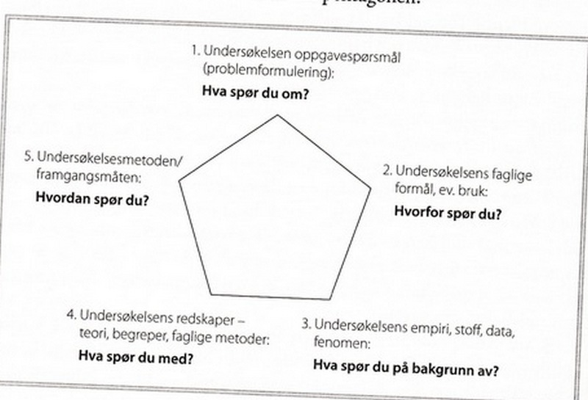

Slide 11
Co se hodnotí při obhajobě
Jaké otázky si autor-kandidát klade?
K jakým závěrům dospěl? A hlavně:
O co své závěry opírá? Jak je formuluje?
Jaké argumenty uvádí? Umí argumentovat?
Jak svůj text strukturuje?
Umí používat v oboru terminologii oboru?
Na jaké úrovni je jazyk, jakým je práce napsána?
Umí pracovat s prameny? Jsou relevantní?
Rozlišuje mezi citacemi a referencemi?

Slide 12
Zadání individuální přípravy na příští dobu
Najít nejméně dvě diplomové práce (např. na FF MU nebo v zahraničních zdrojích) a zaměřit se na hledané parametry (struktura, jak je napsaný úvod, zdůvodnění tématu práce) a připravit si k tomu výpisky s komentářem tak, abyste o tom mohli příště referovat. (březen)

